Slide 1
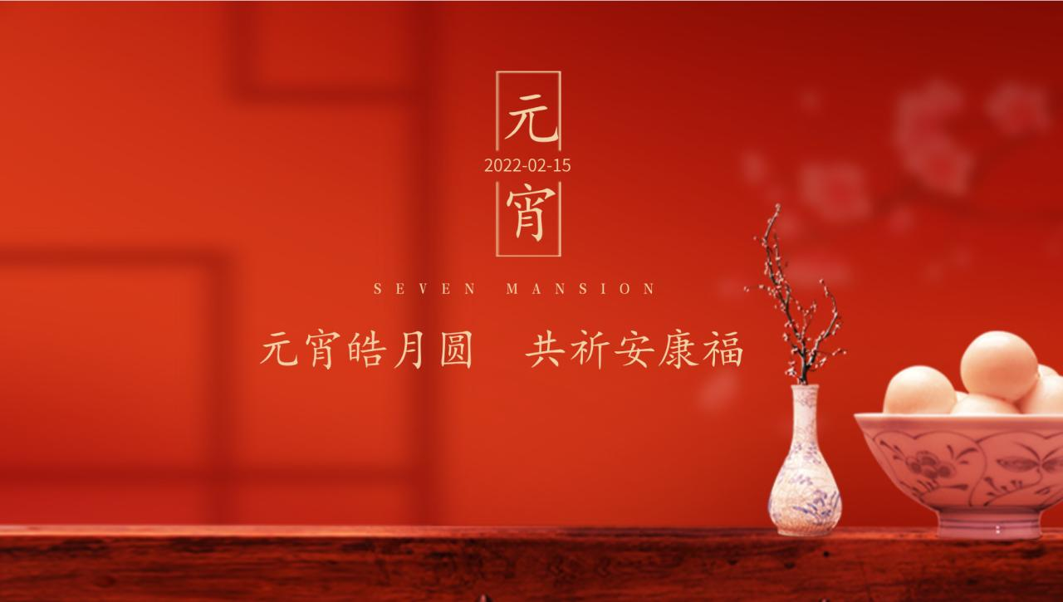

Slide 2
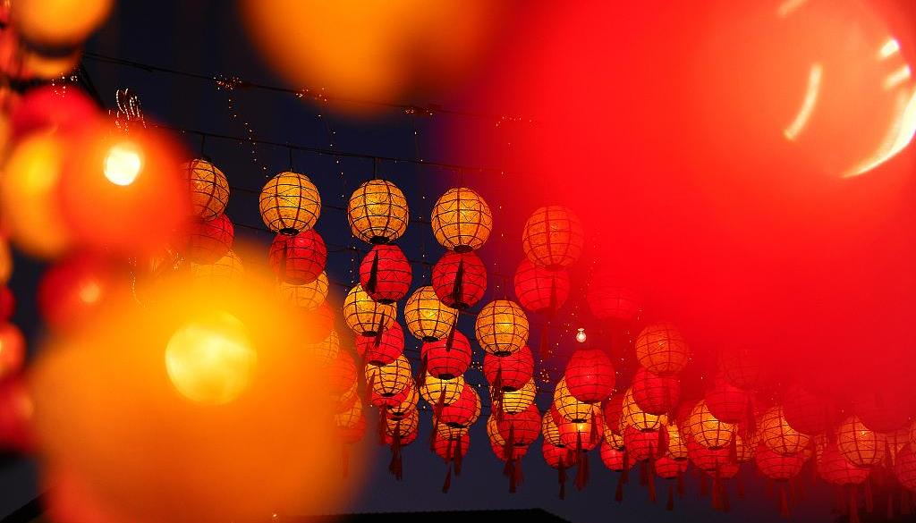

元宵节，又称上元节，是中国最重要的传统节日之一。
元宵节的形成有一个较长的过程，根源于民间开灯祈福古俗。正月十五燃灯习俗的兴起也与佛教东传有关，唐朝时佛教大兴，仕官百姓普遍在正月十五这一天“燃灯供佛”，佛家灯火于是遍布民间，从唐代起，元宵张灯即成为法定之事。
在传统观念中，过完元宵节，年才算过完。元宵是春节年俗中的最后一个重要节令。

Slide 3
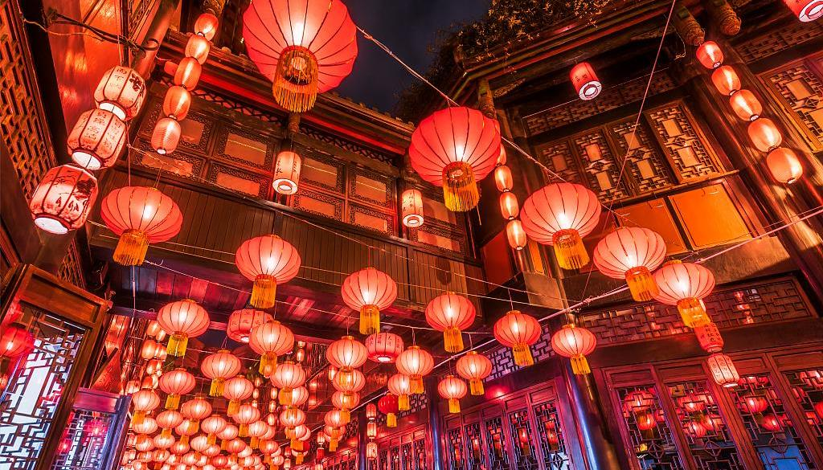


自古以来，人们以热烈喜庆的观灯习俗为主，元宵之夜，大街小巷张灯结彩
人们赏灯，猜灯谜，吃元宵，将从除夕开始延续的庆祝活动推向又一个高潮，成为世代相沿的习俗。
如今，赏月、点灯、猜谜、吃元宵都是元宵节的主要活动
不少地方也会有耍龙灯、耍狮子、踩高跷、扭秧歌、打太平鼓等传统民俗表演，各地虽不完全相同，但喜庆的气氛却是一样的。

Slide 4
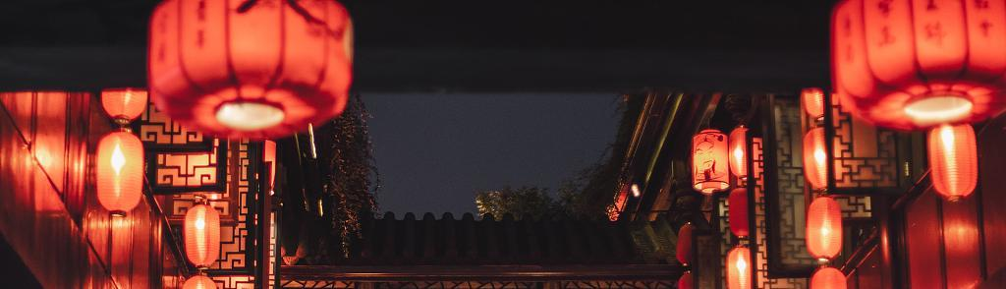
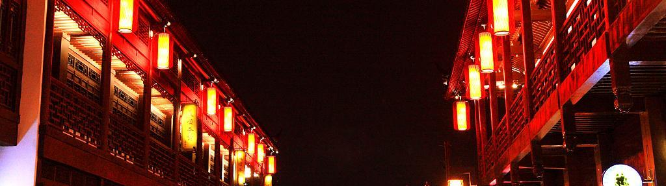
壹
貳
活动策略
活动内容
叁
肆
氛围营造
活动细节

Slide 5
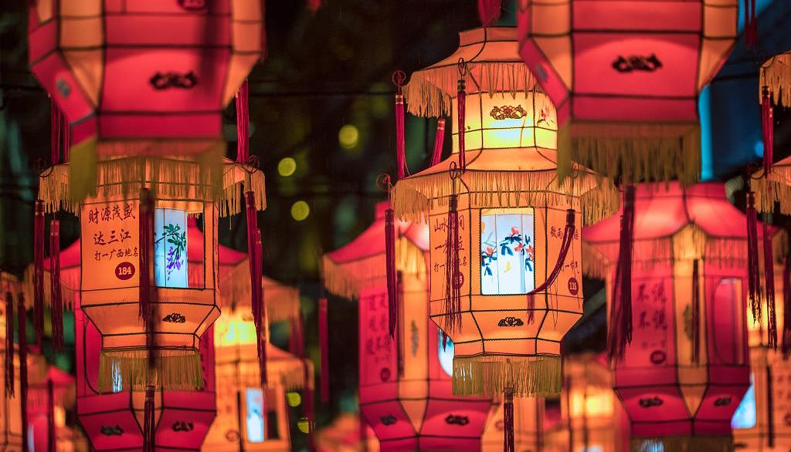
OBJECTIVE
活动目的
品牌层面的提升
助力元宵节点，做一场有创意的主题活动，提升项目知名度和美誉度。
制造活动氛围和人气
提升营销中心人气，增加品牌美誉度，制造氛围促进成交。
扩大品牌传播影响力
通过本次活动嫁接宣发平台进行广泛宣传，再次拉动销售和宣传力度，
进行口口相传，持续为项目挖掘新客户。

Slide 6
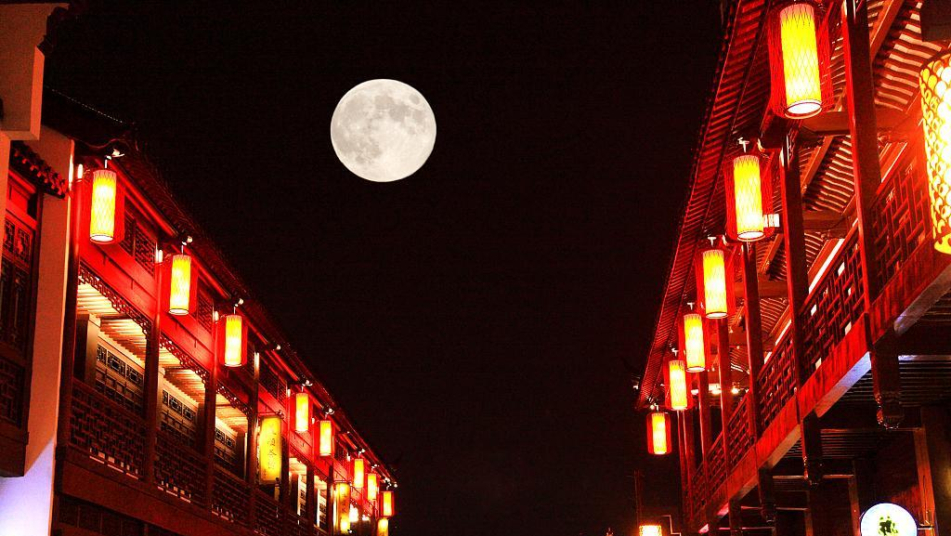

SUMMARY
活动概述
活动主题：元宵皓月圆 共祈安康福
——元宵喜乐游园会
活动时间：2022年2月12日——2月15日
活动地点：地产项目项目处
活动对象： 新老业主、意向客户、自然来访客户
活动调性：年味儿/热闹/喜庆/团圆/狂欢/民俗/文化传承

Slide 7
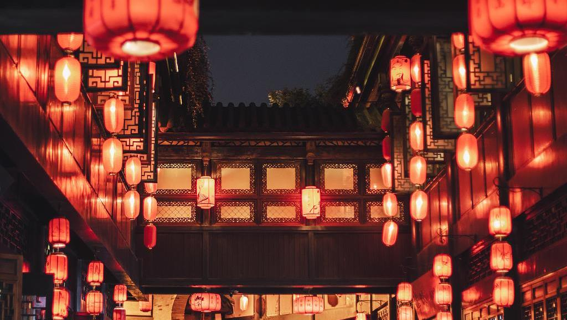
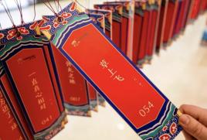
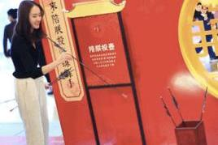
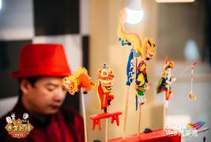
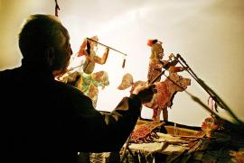
地产项目元宵节游园会
民俗+互动+演绎：将民俗市集、游园会、猜灯谜、民俗演艺汇聚一堂，为地产项目聚集人气，带动来宾参与活动，提升体验
关键词：民俗、游园会、元宵喜乐、参与体验
猜灯谜闹元宵
传统游园会
民俗文化
非遗文化

Slide 8
活动内容
Folk custom + interaction + deduction: gather folk custom fair, garden party, lantern riddle guessing and folk performance together to gather popularity for youli liuan spring breeze project, drive guests to participate in activities and enhance experience

Slide 9
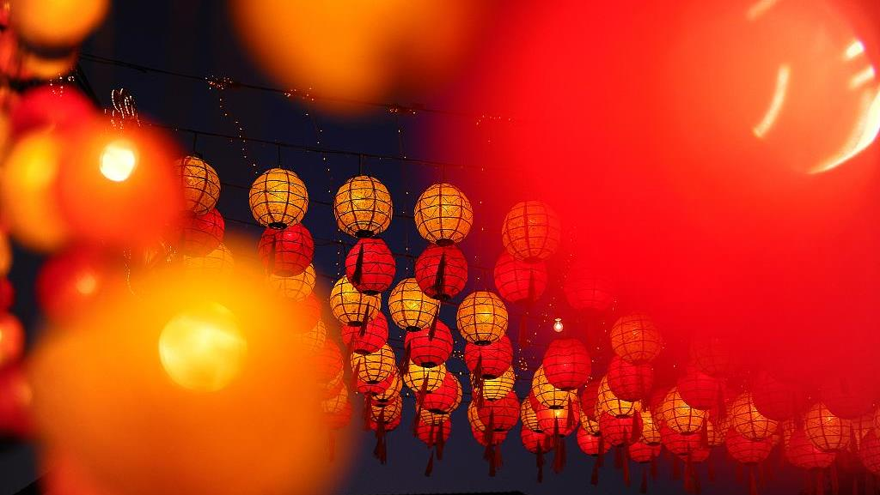


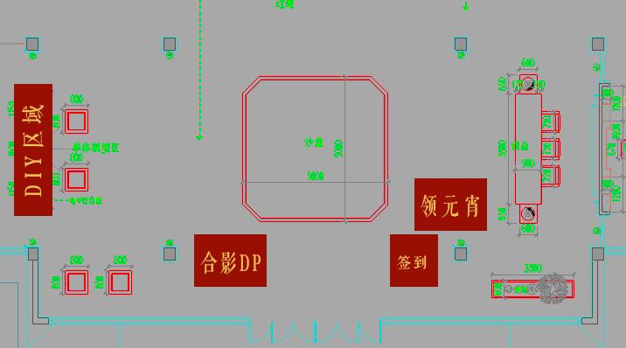
售楼部签到——闹元宵

Slide 10
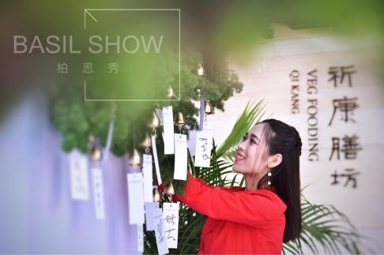
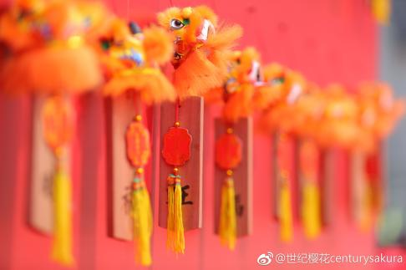
售楼部签到——闹元宵
来宾至营销中心在销售顾问的带领下完成签到，本次签到设计以祝福为主要内容展开，设置许愿背景板，来宾可在许愿背景板上写下对于今年的期望。

Slide 11
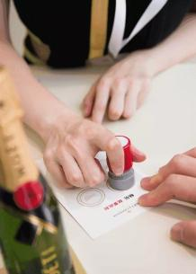
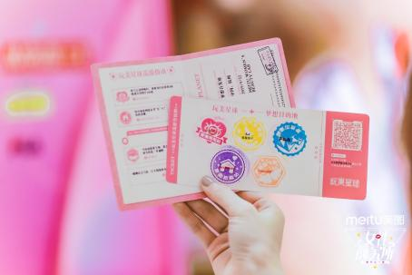
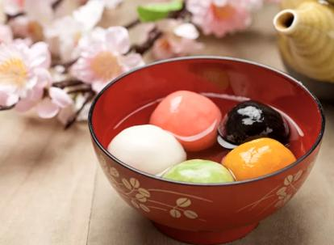
售楼部签到——闹元宵
来宾至营销中心完成签到后即可领取游园卡，在每个体验点参与活动，每完成一项互动体验（6个互动体验游戏）即可收集一枚印章，集齐印章可到营销中心兑换元宵礼包一份。

Slide 12
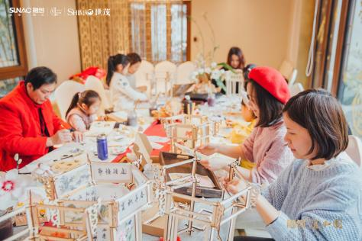
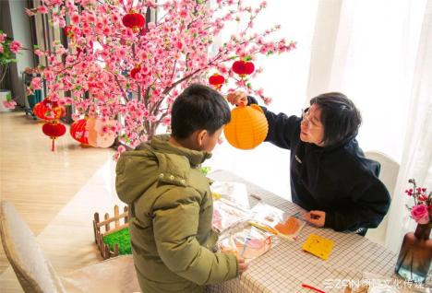
售楼部签到——闹元宵
售楼部区域设置与元宵主题相关DIY环节，由专人进行教授指导。感受传统民俗文化的传承感受浓浓的年味。例如：彩绘花灯DIY，色彩斑斓制作专属花灯，锻炼动手能力和创造力

Slide 13
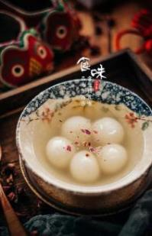
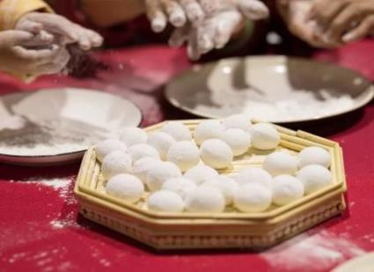
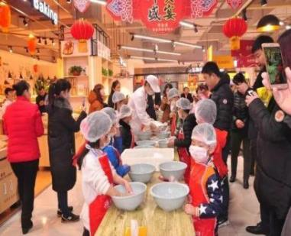
售楼部签到——闹元宵
售楼部区域设置与元宵主题相关DIY环节，由专人进行教授指导。感受传统民俗文化的传承感受浓浓的年味。例如：汤圆DIY——月亮圆圆，心儿甜甜，现场制作彩色汤圆，一块分享劳动成果会更甜

Slide 14
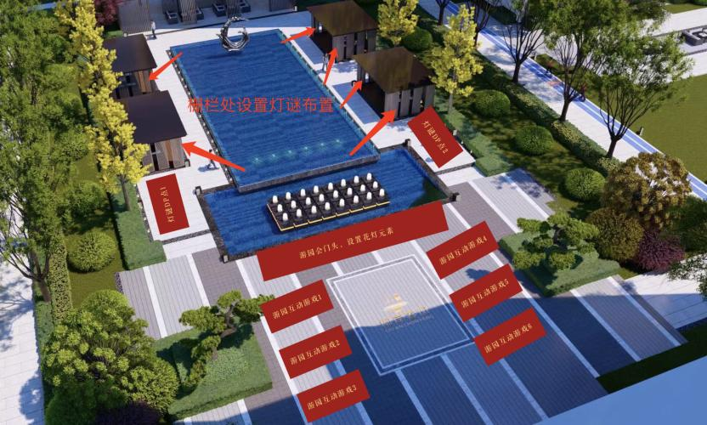
中央观景台——传统游园会、灯谜会

Slide 15
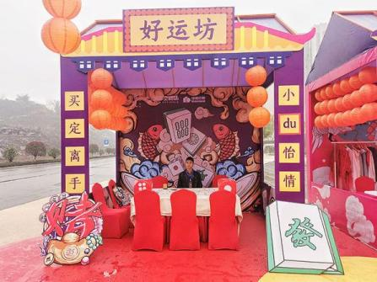
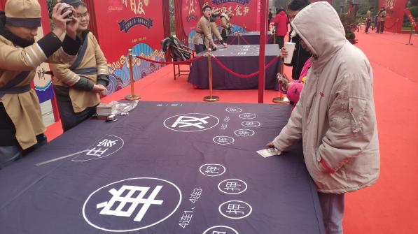
中央观景台——传统游园会、灯谜会
游园会互动游戏一——好运坊，买定离手，小赌怡情，现场还原古时赌坊场景，通过猜大小、猜单双等小游戏赢取小礼品等。

Slide 16
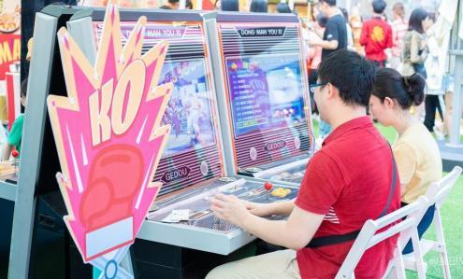
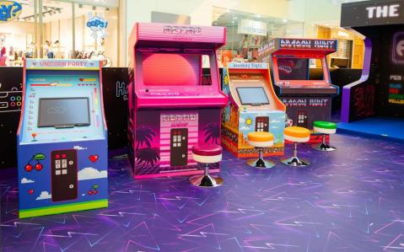
中央观景台——传统游园会、灯谜会
游园会互动游戏二——街机游戏，作为80后90后，魂斗罗等街机游戏一定不陌生，陪伴小时候成长的游戏，在此次游园会中也可以带来许多童年乐趣，来一场比拼，看看谁最强。

Slide 17
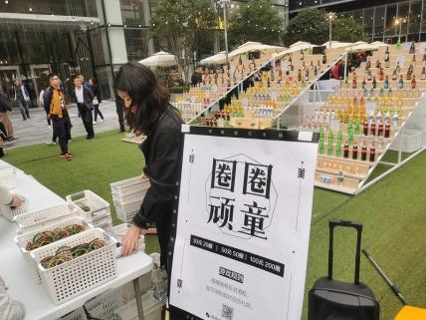
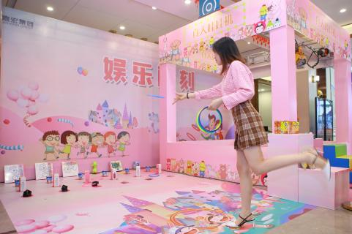
中央观景台——传统游园会、灯谜会
游园会互动游戏三——套圈游戏，通过投掷圈圈，完美地套中想要的产品，就能免费拿走，玩法简单，奖励超丰富，非常受大众欢迎。设置等级，赢取小礼品

Slide 18
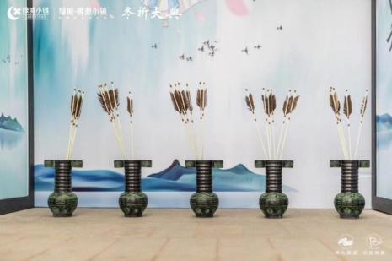
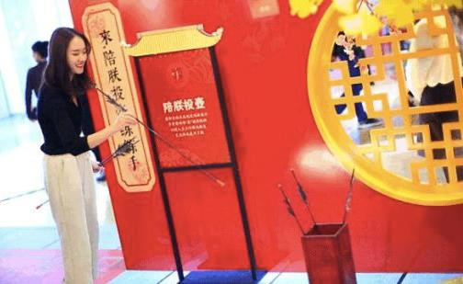
中央观景台——传统游园会、灯谜会
游园会互动游戏四——投壶游戏，投壶是古代士大夫宴饮时做的一种投掷游戏，也是一种礼仪。久而久之投壶就代替了射箭，成为宴饮时的一种游戏。设置等级，赢取小礼品

Slide 19
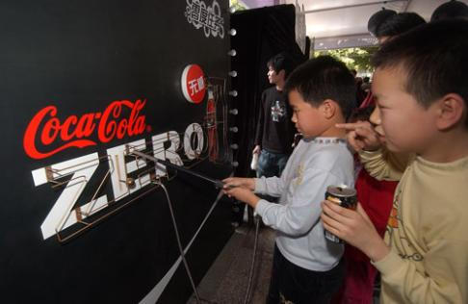
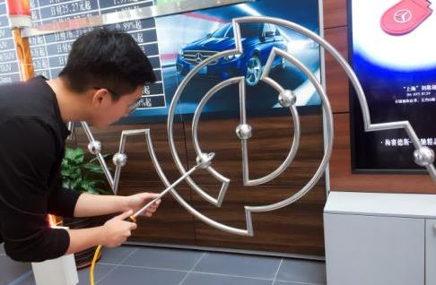
中央观景台——传统游园会、灯谜会
游园会互动游戏五——穿越火线，玩家需小心翼翼，根据火线走向慢慢移动，不触碰火线即为胜利，考验玩家胆大心细手稳。胜利通关即可获得赢取小礼品

Slide 20
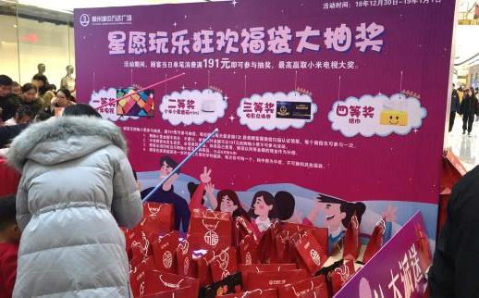
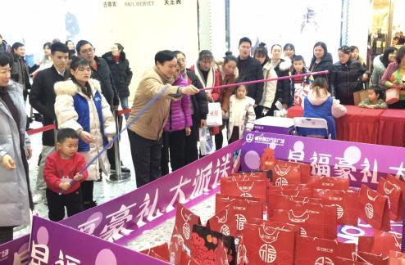
中央观景台——传统游园会、灯谜会
游园会互动游戏六——愿者上钩，活动期间现场布置主背景与钓鱼装置，设置鱼钩和福袋区域。每个福袋均有手提。设置等级，赢取小礼品

Slide 21
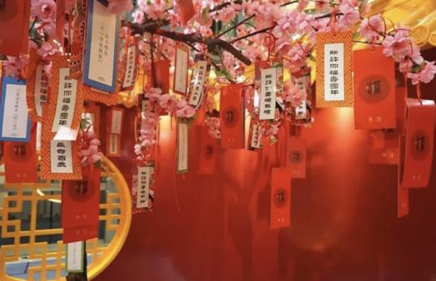
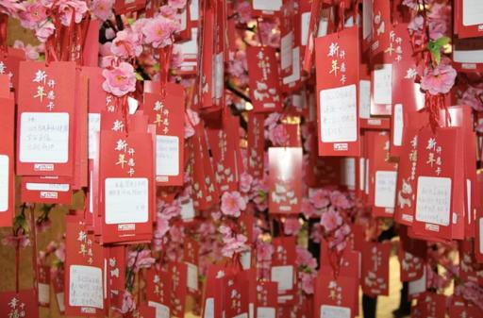
中央观景台——传统游园会、灯谜会
灯谜会——中央观景台有栅栏，十分适合与灯谜进行结合布置，与桃花、花灯进行融合搭配悬挂，自成一景。（参考一）

Slide 22
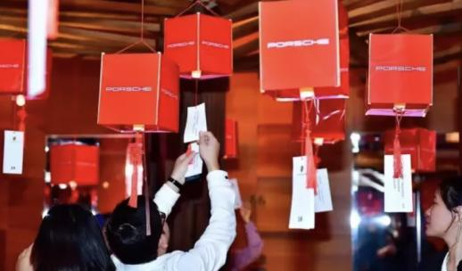
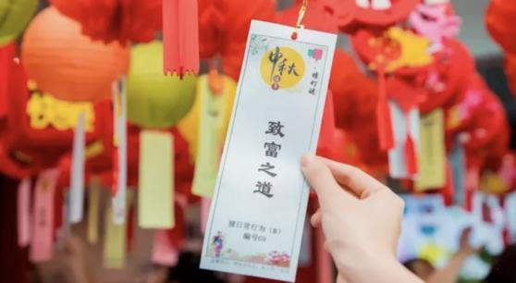
中央观景台——传统游园会、灯谜会
灯谜会——中央观景台有栅栏，十分适合与灯谜进行结合布置，与桃花、花灯进行融合搭配悬挂，自成一景。（参考二）

Slide 23
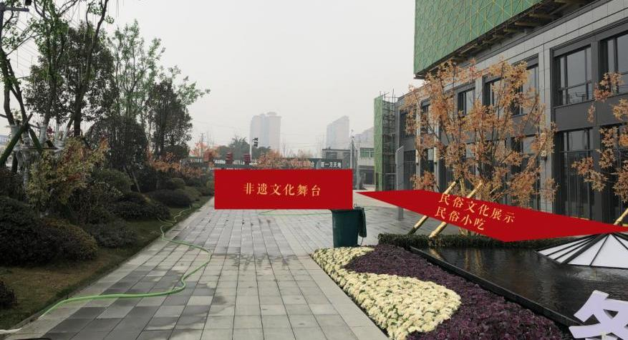
售楼部西侧广场——民俗文化、非遗传承

Slide 24
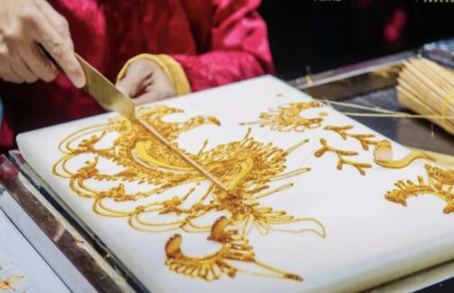
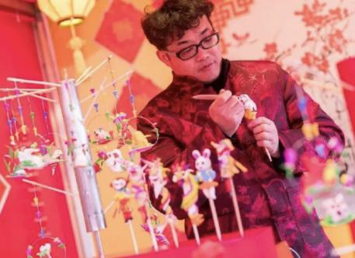
售楼部西侧广场——民俗文化、非遗传承
民俗文化——结合独具特色的传统民俗文化，向到场来宾展示民俗文化，捏泥人、糖画、剪纸、
草编技艺、民俗彩墨画、求签解签
民俗文化——糖画
民俗文化——捏泥人

Slide 25
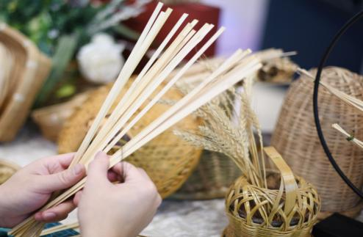
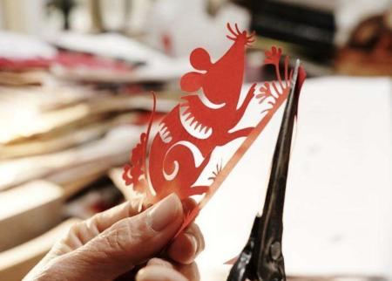
售楼部西侧广场——民俗文化、非遗传承
民俗文化——结合独具特色的传统民俗文化，向到场来宾展示民俗文化，捏泥人、糖画、剪纸、
草编技艺、民俗彩墨画、求签解签
民俗文化——草编技艺
民俗文化——剪纸技艺

Slide 26
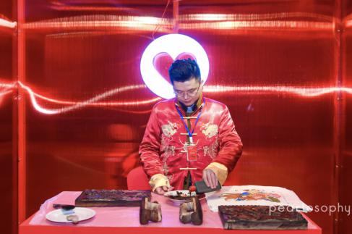
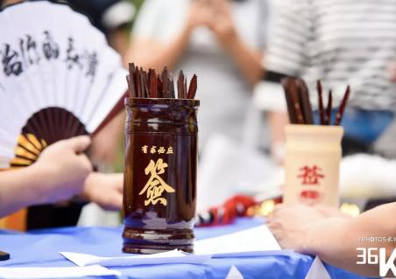
售楼部西侧广场——民俗文化、非遗传承
民俗文化——结合独具特色的传统民俗文化，向到场来宾展示民俗文化，捏泥人、糖画、剪纸、
草编技艺、民俗彩墨画、求签解签
民俗文化——民俗彩墨画
民俗文化——求签解签

Slide 27
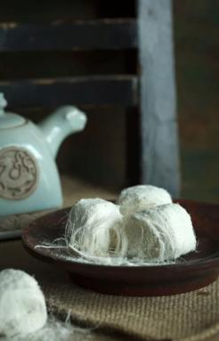
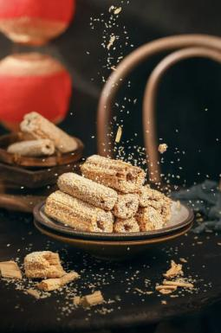


售楼部西侧广场——民俗文化、非遗传承
民俗小吃——小吃就地取材，能够突出反映当地的物质文化及社会生活风貌，是一个地区不可或缺的重要特色，更是离乡游子们对家乡思念的主要对象。例如：龙须酥、麦芽糖、切糕、竹筒饭等

Slide 28




售楼部西侧广场——民俗文化、非遗传承
非遗演出：皮影精雕细琢，巧夺天工的色彩造型倾倒了无数的艺术家，表演时，艺人们在白色幕布后面，一边操纵影人，一边用当地流行的曲调讲述故事，同时配以打击乐器和弦乐2011年，中国皮影戏入选人类非物质文化遗产代表作名录

Slide 29




售楼部西侧广场——民俗文化、非遗传承
非遗演出：京剧流播全国，影响甚广，有“国剧”之称。以梅兰芳命名的京剧表演体系被视为东方戏剧表演体系的代表，为世界三大表演体系之一。京剧是中华民族传统文化的重要表现形式，其中的多种艺术元素被用作中国传统文化的象征符号

Slide 30


售楼部西侧广场——民俗文化、非遗传承
非遗演出：山东大鼓的乐器最初除书鼓外使用三弦、四胡伴奏。一人演唱或两人对唱，二三人伴奏。山东大鼓过去曲调缠绵婉转。 2006年5月20日，山东大鼓经中华人民共和国国务院批准列入第一批国家级非物质文化遗产名录

Slide 31


售楼部西侧广场——民俗文化、非遗传承
非遗演出：空竹在中国有悠久的历史，抖空竹自清代以后得到了继续发展，并在民间广为流传，同时也成为了杂技艺术中的重要表演形式， 2006年5月20日，抖空竹经中华人民共和国国务院批准列入第一批国家级非物质文化遗产名录

Slide 32
售楼部西侧广场——民俗文化、非遗传承
演出时间 | 演出内容 | 备注
18:30-18:45 | 山东大鼓开场
18:45-18:55 | 主持人开场领导致辞
18:55-19:10 | 抽奖环节 | 三等奖（10个）
19:10-19:20 | 京剧表演
19:20-19:30 | 抽奖环节 | 二等奖（5个）
19:30-19:40 | 抖空竹表演
19:40-20:00 | 皮影戏演出 | 故事一
20:00-20:10 | 抽奖环节 | 一等奖（2个）
20:10-20:30 | 皮影戏演出 | 故事二

Slide 33

氛围布置
Folk custom + interaction + deduction: gather folk custom fair, garden party, lantern riddle guessing and folk performance together to gather popularity for youli liuan spring breeze project, drive guests to participate in activities and enhance experience

Slide 34

售楼部签到——合影区参考一

Slide 35

售楼部签到——合影区参考二

Slide 36

中央观景台——游园会门头参考

Slide 37

中央观景台——灯谜DP参考一

Slide 38

中央观景台——灯谜DP参考二

Slide 39

中央观景台——灯谜DP参考三

Slide 40

售楼部西侧广场——民俗文化区门头（确定）

Slide 41

售楼部西侧广场——民俗文化区展位（确定）

Slide 42

售楼部西侧广场——非遗文化舞台参考

Slide 43

售楼部西侧广场——非遗文化舞台参考

Slide 44

售楼部西侧广场——非遗文化舞台参考

Slide 45

活动细节
Folk custom + interaction + deduction: gather folk custom fair, garden party, lantern riddle guessing and folk performance together to gather popularity for youli liuan spring breeze project, drive guests to participate in activities and enhance experience

Slide 46




活动推广计划
品牌有名，传播先行；一场具有影响力的活动，需要饱满而有力的
推广：结合多媒体渠道打开品牌热度，从而做到浸润式品牌推广
新媒体传播
行业内邀约
线下炒作
媒体传播

Slide 47

活动推广计划
线上宣传——微信公众号
通过官方公众号，宣传此次活动，预告此次活动优惠力度，转发朋友圈积XXX赞，可以得什么礼物等。

Slide 48

活动推广计划
线上宣传——朋友圈广告
微信拥有超过11亿月活跃用户，可以实现海量品牌曝光，传递品牌文化，强化品牌形象，并配合精准定向，让更多用户参与品牌活动，实现品效合一。

Slide 49



游戏参与礼品推荐
定制帆布袋
高档茶具礼盒套装
高档保温杯

Slide 50



抽奖礼品推荐
一等奖：家用吸尘器（2个）
二等奖：养生水壶（5个）
三等奖：充电宝（10个）

Slide 51

活动细节（摄影摄像）
摄影摄像保障
Controls the host site
延续热度：活动后两小时内，快剪现场的美图及10秒小视频等，用于发布会的后宣传微信上稿；
预案准备：摄影摄像将根据此次活动内容，提前做出拍摄流程预案，保证拍摄有章可循；
地点彩排：根据活动流程，将拍摄环节进行全程预演；
人员需求：着装干净整洁，需穿长衣、长裤，个人形象佳；
注意事项：不能站在舞台上拍摄，不能抢领导镜头拍；

Slide 52
活动细节（应急预案）
01. 负责整个会场的平面活动及布置；
02. 在搬运布置器材时要注意使用场地或者指定通道，确保安全；
03. 在施工过程中要注意遵守活动场地的各项规章制度；
04. 在整个布置过程中如果出现问题，需先与活动场地工作人员联系；
05. 在规定的时间内要完成整个活动布置工作；
06. 在施工结束后，要注意保持会场清洁；
07. 布置结束后，预留2-3名工作人员，配合其他活动工作，直至活动结束；
08. 注意施工安全及保证施工质量；
09. 注意活动过程中来宾动线的防滑、放跌、防水、防电工作；
10. 确保活动用电安全，确保用电负荷的承受力50千瓦；
11. 用电包括，灯光、音响、特效、空调、照明；
12. 与场地工作人员对接电工联系方式，一旦出现断电情况，可第一时间进行沟通、处理。
应急预案/现场布置
Emergency plan

Slide 53
活动细节（应急预案）
01. 活动公司与主办方共同成立“突发性事件”工作组，负责现场安全工作；
02. 对现场工作人员，尤其是安保人员进行岗前消防安全培训；
03. 活动公司 与主办方相关工作人员事先制定保障性逃生路线；
04. 确保场地内所有安全通道、消防栓等消防设备正常使用，确认了解应急消防设备位置；
05. 为了避免各个区域内人员流动通道阻塞，各区域内由专门的安保人员和工作人员维持现场秩序，及时疏导人流；
06. 现场设置安保人员，及时处理突发事件；
07. 确保场地电力资源安全，安排专人在整个会议期间监督电力安全问题，如出现隐患即刻与工程部确认解决方案；
08. 现场所有物料由活动公司设置专员管理，确保物料的安全及统计工作，设备器材由展览公司和灯光音响公司工作人员配合管理。
应急预案/现场布置
Emergency plan

